Slide 1



第三章 词法分析
School of Computer Science & Technology
Harbin Institute of Technology
重点：词法分析器的输入、输出，
用于识别符号的状态转移图的构造
难点：根据状态转移图实现词法分析器的设计

Slide 2
第3章 词法分析
3.1 词法分析器的功能
3.2 单词的描述
3.3 词法分析程序的自动生成
3.4 本章小结

Slide 3
3.1 词法分析器的功能
功能：输入源程序，输出单词符号(token)。即：把构成源程序的字符串转换成“等价的”单词(记号)序列
  根据词法规则识别及组合单词
  对数字常数完成数字字符串到二进制数值的转换
  查填符号表
  删去空格字符和注释
  错误检查

Slide 4
3.1.1 单词的分类与表示
单词的种类
1. 关键字:也称基本字，begin、end、for、do...
  2. 标识符:由用户定义，表示各种名字
  3. 常数:整常数、实常数、布尔常数、字符串常数等
  4. 运算符:算术运算符+、-、*、/等；逻辑运算符not、or
  与and等；关系运算符=、<>、>=、<=、>和<等
  5. 分界符: ，、；、（、）...

Slide 5
3.1.2 词法分析器的输出
单词的内部形式
表示单词的种类，可用整数编码或记忆符表示
种别 属性值
不同的单词不同的值

Slide 6
3.1.2 词法分析器的输出
种别码是可以自主设计的一种编码方案：
1.可以将一类单词编为一码,如所有关键字为一码,所有算符为一码；
2.也可以根据单词的特性进行编码，如一个关键字一码，一个算符一个码
属性值指的是单词在计算机内的存放形式，
通常会是一个指针，用于进行单词间的区分

Slide 7
  1、种别码--按单词种类分类
单词名称
标识符
无符号常数(整)
无符号浮点数
布尔常数
字符串常数
关键字
分界符
算符
类别编码
1
2
3
4
5
6
7
8
单词值
内部字符串
整数值
数值
0 或 1
内部字符串
保留字或内部编码
分界符或内部编码
算符或内部编码

Slide 8
  2、种别码--按单词特性编码
单词名称
标识符
无符号常数(整)
无符号浮点数
布尔常数
字符串常数
FOR
DO
IF
ELSE
THEN
INT
CHAR
FLOAT
WHILE
类别编码
1
2
3
4
5
6
7
8
9
10
11
12
13
14
……
单词值
内部字符串
整数值
数值
0 或 1
内部字符串
-
-
-
-
-
-
-
-
-
……
标识符常数: 一类一码
关键字: 一字一码

Slide 9
  2、种别码--按单词特性编码
单词名称
………
+
-
*
/
=
(
)
,
;
>
>=
==
……
类别编码
……
20
21
22
23
24
25
26
27
28
29
30
31
32
……
单词值
……
-
-
-
-
-
-
-
-
-
-
-
-
-
……
界符和算符: 一字一码
用属性值来互相区分
按单词特性编码所带来的问题: 单词和单词之间怎么区别?

Slide 10
例3.1 语句if count>7 then result := 100;
的单词符号序列
  (8，0)
  (1，指向count 的符号表入口)
  (30，0)
  (11，7)
  (10，0)
  (1，指向result的符号表入口)
  (24，0)
  (11，100)
  (29，0)
跟实现有关
词法分析后：
1.数字化表示
2.对同类单词进行了合并
3.打破了原来的关系

Slide 11
例3.1 语句if count>7 then result := 3.14;
的单词符号序列
记号表示
  (IF，0)
  (ID，指向count 的符号表入口)
  (>，0)
  (INT，7)
  (THEN，0)
  (ID，指向result的符号表入口)
  (=，0)
  (REAL，3.14)
  (;，0)
IF----8
ID----1
>----30
INT----11
THEN----10
=----24
REAL----11
;----29

Slide 12
关于单词的自身属性值
对于关键字、界符、运算符来说，它们的词类编码就可以表示其完整的信息
故对于这类单词，其单词自身的属性值通常为空
而对于标识符，词类编码所反映的信息不够充分，标识符的具体特性还要通过单词自身的属性进行互相区分.
标识符的单词自身的属性常用其在符号表中的入口指针来表示

Slide 13
关于单词的自身属性值
对于常数， 其单词自身的属性常用其在常数表中的入口指针来表示

Slide 14
以语句子a=b+c*a 为例，假设按方案2为单词编码，词法分析后的结果为：
a = b + c * a
Token字
符号表
<1, >
a 1
<24, -------- >
b 1
<1, >
c 1
<20, -------- >
<1, >
<22, -------- >
<1, >

Slide 15
3.1.3 源程序的输入缓冲与预处理
超前搜索和回退
  双字符运算符（**, /*,:=,…）
  DO 90 k=1,10
  DO 90 k=1.10
缓冲区
  假定源程序存储在磁盘上，这样每读一个字符就需要访问一次磁盘，效率显然是很低的。
空白字符的剔除
  剔除源程序中的无用符号、空格、换行、注释等

Slide 16
3.1.4 词法分析阶段的错误处理
1．非法字符检查
2．关键字拼写错误检查
3．不封闭错误检查
4．重复说明检查
5．错误恢复与续编译
紧急方式恢复(panic-mode recovery)
反复删掉剩余输入最前面的字符，直到词法分析器能发现一个正确的单词为止。

Slide 17
3.1.5 词法分析器的位置
符号表
源程序
词法分析器
语法分析器
语义分析与代码生成
目标代码整理
目标程序
图3.1 以语法分析器为中心
以语法分析器为中心的优点：
  简化编译器的设计。
  提高编译器的效率。
  增强编译器的可移植性。

Slide 18
设计成一个独立程序，完成词法分析的任务，结果以文件的形式组织，做为语法分析的输入
符号表
源程序
词法
分析
TOKEN字
错误信息
图3.2 设计成独立的程序

Slide 19
3.2 词法分析阶段的设计与实现
为了构造词法分析器，要研究构词法、每种词类的结构模式以及识别它的数学模型——有穷自动机。
一.构造识别单词的DFA
二. 编写词法分析程序

Slide 20
词法分析程序的设计框图
SCANNER
OUTPUT
sort
’
字母
数字
/
界符
RECOGID
RECOGDIG
HANDLCOM
RECOGDEC
RECOGSTR
LOOKUP

Slide 21
一.识别单词的DFA
C语言的标识符
a
a,d
I
B
T
T
其它
-

Slide 22
C语言实常数的文法描述
12e-4
E
d
d
-
d
d
.
d
E
+
d
0
1
2
3
4
5
6
7
d
1000
3.1415
0.1e+14

Slide 23
二.编写词法分析程序
根据画出的识别单词的状态转换图,构造词法分析程序,每个状态对应一段程序,完成到达此状态的工作；

Slide 24
program SCANNER;
Begin initiate符号表,字符串表,行,列计数器;
Open 源文件,TOKEN文件
Repeat
FIRSTCH(CH);
if CH!=EOL then
call SORT(CH)
else RDLINE;
until CH=EOF;
把符号表,字符串表做成文件;
close源文件,TOKEN文件;
call OUTPUTR;
模块0：
扫描器主控

Slide 25
单词分类模块(SORT)输入：
CH内含单词首符；
procedure SORT(CH);
{ case CH of ‘字母’:
‘字母’: call RECOGID(CH,TOKEN);
‘/’: call HANDLECOM(CH,TOKEN);
‘数字’: call RECOGDIG(CH,TOKEN);
‘’‘ call RECOGSTR(CH,TOKEN);
otherwise call RECOGDEL(CH,TOKEN);
end case;
write TOKEN into TOKEN文件;
Return }

Slide 26
procedure RECOGID(CH,TOKEN);
{ WORD:= ‘ ’;
WORD:=WORD||CH;
Repeat {
call GETCH(CH);
if CH是字母或数字 then
WORD:=WORD||CH; } until CH!=字母或数字;
if CH是非法字符 then
call PRINTERR(‘非法字符’)
else 列计数-1;
if WORD 是关键字
then TOKEN:=(关键字词类编码,_)
else { call LOOPUP(WORD,'标识符',ENTRY)
TOKEN:=(标识符字词类编码,ENTRY)};
Return };
识别标识符；
输入：CH中含标识符的首字母；
输出：TOKEN(二元式形式);

Slide 27
procedure HANDLECOM(TOKEN);
{ call GETCH(CH);
if CH!='*' then
{ 列计数-1;
TOKEN=(‘/’的词类编码,_);
return };
TOKEN='-1';
GETCH(CH);
while 列计数<=行长-1 do
{ CH1:=CH;
call GETCH(CH);
if CH1='*' and CH='/' then TOKEN:=‘ '; }
if TOKEN!=‘ ’ then call PRINTERR(‘注解未完’);
TOKEN:=‘ '; return }
处理注解(HANDLECOM);
输入:’/’进入该模块之前已扫描了一个字符‘/’输出:’/’的TOKEN字或空TOKEN字;

Slide 28
识别界限符(RECOGDEL)
输入：CH内含单界限符；
输出：各种界符的TOKEN字;
procedure RECOGDEL(CH,TOKEN);
{ case CH of
‘+’: TOKEN:=(‘+’的词类编码,_);
‘)’: TOKEN:=(‘)’的词类编码,_);
‘<’: { call GETCH(CH);
if CH=‘=’then TOKEN:=(‘<=’的词类编码,_)
else if CH=‘>’ then TOKEN:=(‘<>’的词类编码,_)
else {列计数-1;TOKEN:=(‘<’的词类编码,_)}
}
……..
endcase;
return }

Slide 29
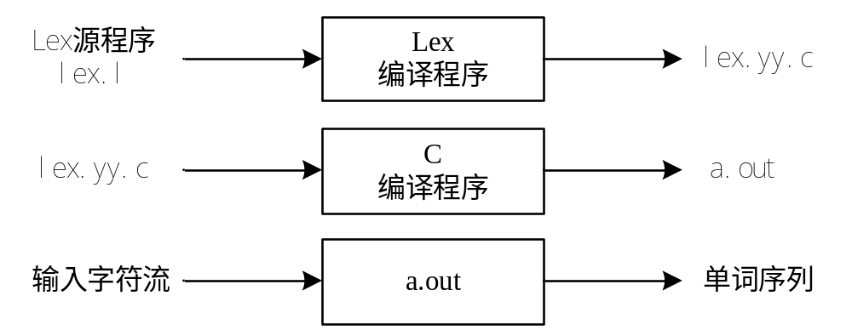
3.3 词法分析程序的自动生成
图3.3 利用Lex建立词法分析程序的过程

Slide 30
3.3.1 Lex源程序
%{
常量定义
%}
正规定义
声明部分
(正规定义式)
%%
识别规则部分
(识别规则)
%%
辅助过程部分

Slide 31
3.3.1 Lex源程序
1、正规定义式
letter→A|B|C|…|Z|a|b|c|…|z
digit→0|1|2|…|9
identifier→letter(letter|digit)*
integer→digit(digit)*
2、识别规则
正规式 动作描述
token₁ {action₁}
token₂ {action₂}
……
token_{n} {action_{n}}

Slide 32

%{
#include <stdio.h>
#include "y.tab.h"
#define ID 1
#define INT 2
#define EXP 3
#define MULTI 4
#define COLON 5
#define EQ 6
#define NE 7
#define LE 8
#define GE 9
#define LT 10
#define GT 11
#define PLUS 12
#define MINUS 13
#define RDIV 14
#define COMMA 15
#define SEMIC 16
#define RELOP 17
#define ASSGIN 18
int line_no = 1; %}
delim [\t\n]
ws [delim]+
letter [a-zA-Z]
digit [0-9]
id {letter}({letter}|{digit})*
number {digit}+
%%
{ws} ;
begin return(BEGIN);
end return(END);
if return(IF);
then return(THEN);
else return(ELSE);
do return(DO);
program return(PROGRAM);
{id} {yyval = install_id(); return(ID);}
{number} {yyval = install_num();
return(INT);}

Slide 33
"<" {yyval =LT; return(RELOP);}
"<=“ {yyval =LE; return(RELOP);}
"=" {yyval =EQ; return(RELOP);}
">" {yyval =GT; return(RELOP);}
">=“ {yyval =GE; return(RELOP);}
"<>“ {yyval =NE; return(RELOP);}
"+" return(PLUS);
"-" return(MINUS);
"*" return(MULTI);
"/" return(RDIV);
"**" return(EXP);
":" return(COLON);
":=" return(ASSGIN);
"," return(COMMA);
";" return(SEMIC);
\n line_no++;
. { fprintf (stderr,"'%c' (0%o): illegal charcter at line
%d\n", yytext[0], yytext[0], line_no); }
%%
install_id()
{……}
install_num()
{……}

Slide 34
如:ifx>y
LEX二义性问题的两条原则
Pj
Pi
1.最长匹配原则
在识别单词过程中，有一字符串 x x x x x
根据最长匹配原则，应识别为这是
一个符合Pk规则的单词，
而不是P_{j}和P_{i}规则的单词。
Pk
2.优先匹配原则
如果有一字符串有两条规则可以同时匹配时，那么用规则
序列中位于前面的规则相匹配，所以排列在最前面的规则优先
权最高。

Slide 35
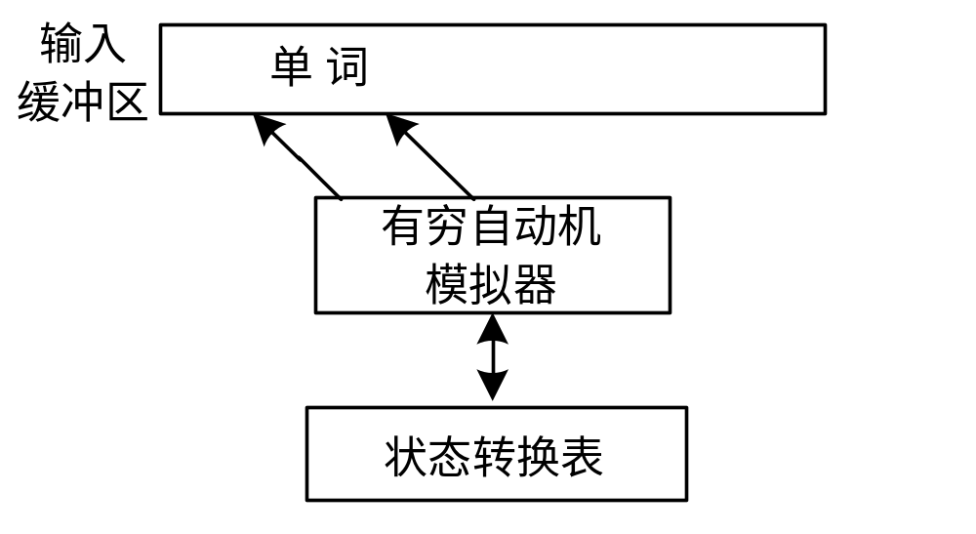
3.3.2 Lex的实现原理
Lex的功能是根据Lex源程序构造一个词法分析程序，
该词法分析器实质上是一个有穷自动机。
图 3.4 Lex生成的词法分析器结构
Lex的功能是根据Lex源程序生成状态转换矩阵和控制程序

Slide 36
三点说明
以上是Lex的构造原理，虽然是原理性的，
但据此就不难将Lex构造出来。
所构造出来的Lex是一个通用的工具，
用它可以生成各种语言的词法分析程序，
只需要根据不同的语言书写不同的LEX源文件
就可以了。
Lex不但能自动生成词法分析器，
而且也可以产生多种模式识别器及文本编辑程序等

Slide 37
本章小结
词法分析器接收表示源程序的“平滑字符流”，输出与之等价的单词序列；
单词被分成多个种类，并被表示成(种别，属性值)的二元组形式；
为了提高效率，词法分析器使用缓冲技术，而且在将字符流读入缓冲区时，是经过剔除注解、无用空白符等预处理后的结果；

Slide 38
本章小结
单词的识别相当于正则语言的识别；
词法的等价描述形式有正则文法、有穷状态自动机、正则表达式，其中有穷状态自动机可以用状态转换图表示；
实现词法分析器时状态转换图是一个很好的设计工具，根据该图，容易构造出相应的分析程序；
使用恰当的形式化描述，可以实现词法分析器的自动生成，Lex就是一种自动生成工具。

